Slide 1

Презентация на тему:
«День Победы» для детей старшего дошкольного возраста
Подготовила: Тихомирова Г.Ю.
МКДОУ
Якшангский детский сад.
Воспитатель высшей квалификационной категории

Slide 2


В 2020 году наша страна будет праздновать 75-летие победы над фашисткой Германией.
Ценою многих жизней нам досталась эта победа

Slide 3

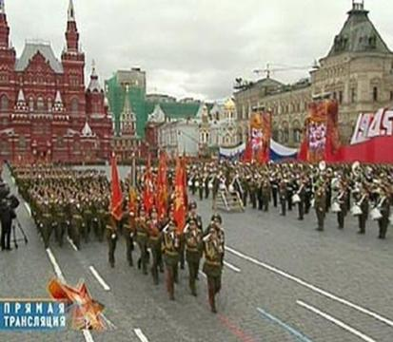
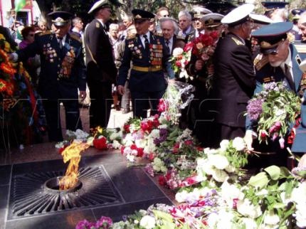
В этот день во всех городах проходят военные парады. Возлагаются цветы к памятникам защитников нашей Родины, к могиле Неизвестного Солдата.

Slide 4
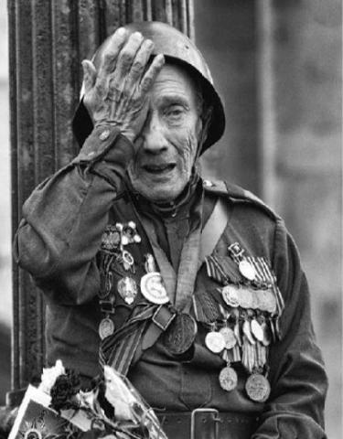
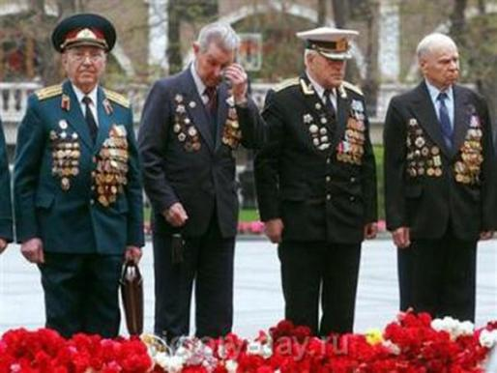
Что это была за война, какой ценой досталась победа нашему народу?
Почему у ветеранов ВОВ слезы на глазах?

Slide 5
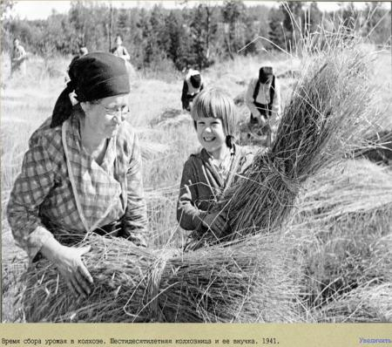
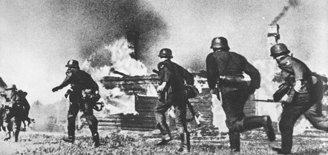
До войны все люди жили мирно, дружно, как мы с вами. Никто и не думал, что на нашу страну нападёт враг. Далёкое июньское утро 1941 года было спокойным. Но внезапно мирную жизнь нарушили взрывы снарядов. Это немецкие захватчики напали на нашу страну, началась ВОВ.

Slide 6
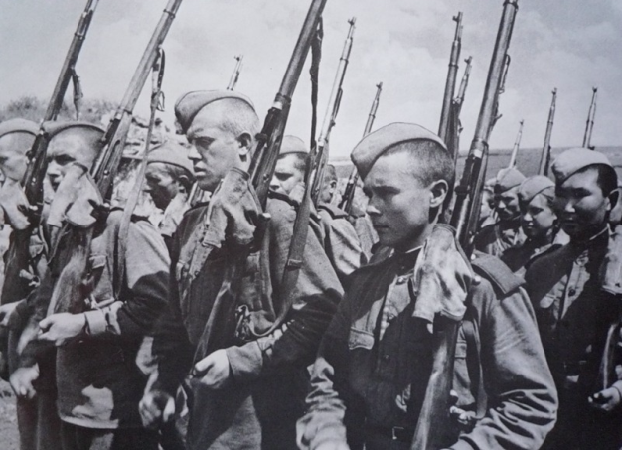
Всех мужчин, которые могли держать оружие, призвали на войну, чтобы защитить нашу землю от фашистов.

Slide 7
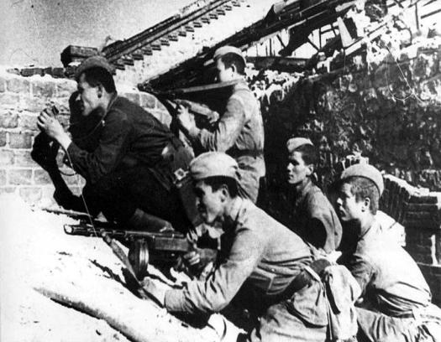
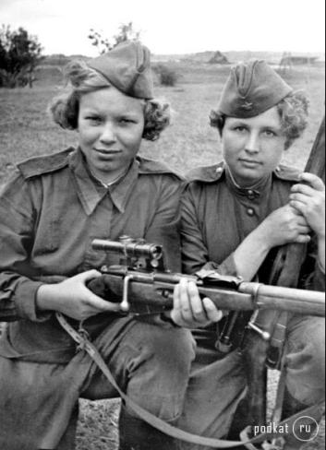
На войне воевали не только мужчины, но и женщины.

Slide 8

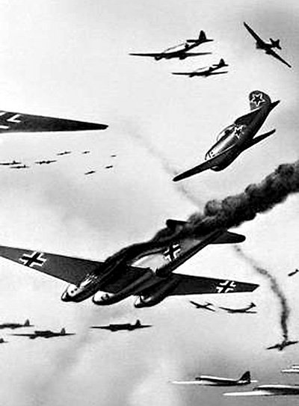
Война шла на земле и в воздухе.

Slide 9
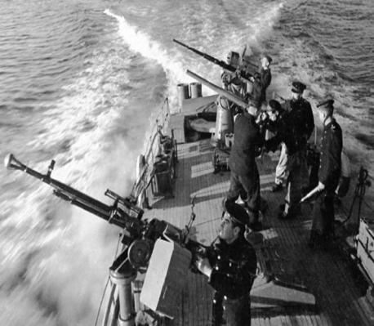
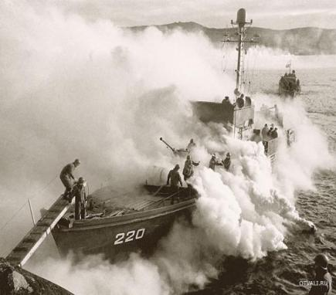
Воевали на море.

Slide 10
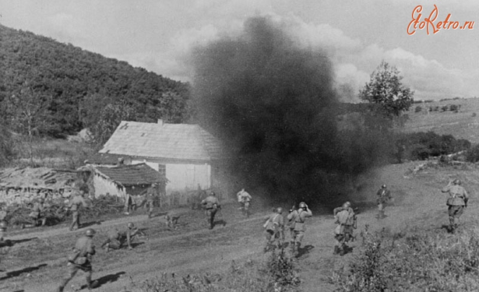
Бойцы всеми силами обороняли каждый город, каждую деревню.

Slide 11
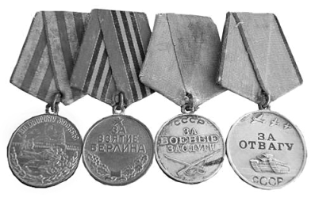
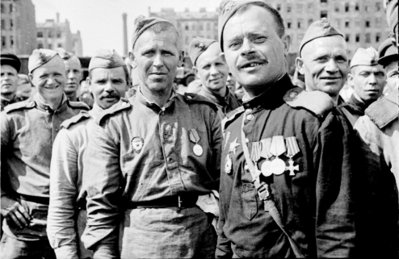
За подвиги на фронте и в тылу, героев награждали медалями и орденами.

Slide 12
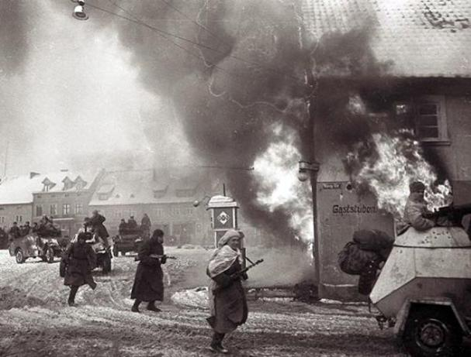
Долгих 4 года длилась Великая Отечественная война. За это время погибло очень много солдат и мирных жителей.

Slide 13
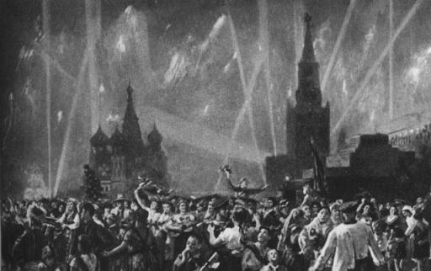
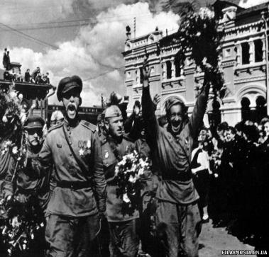
И вот наступил этот долгожданный день – 9 мая 1945 года. В этот день закончилась война.

Slide 14

День Победы
День Победы 9 Мая –
Праздник мира в стране и весны.
В этот день мы солдат вспоминаем,
Не вернувшихся в семьи с войны.
В этот праздник мы чествуем дедов,
Защитивших родную страну,
Подарившим народам Победу
И вернувшим нам мир и весну!

Slide 15
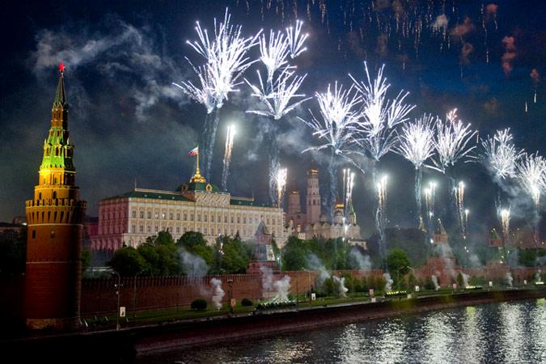
Празднование Дня Победы , начинается с парада, а заканчивается поздно ночью САЛЮТОМ!

Slide 16
Список источников иллюстраций
http://ru.wikipedia.org/wiki
Список источников основного содержания
2 слайд - http://yandex.ru/images/search?viewport=wide&text=%D0%BA%D0%B0%D1%80%D1%82%D0%B8%D0%BD%D0%BA%D0%B8%20%D0%B4%D0%B5%D0%BD%D1%8C%20%D0%BF%D0%BE%D0%B1%D0%B5%D0%B4%D1%8B&img_url=http%3A%2F%2Ftalk.lg.ua%2Fjournal%2Fuploads%2Fj7538_1241886937.jpg&pos=6&uinfo=sw-1680-sh-1050-ww-1659-wh-871-pd-1-wp-16x10_1680x1050&rpt=simage&_=1416926827233
3 слайд -http://yandex.ru/images/search?text=%D0%BA%D0%B0%D1%80%D1%82%D0%B8%D0%BD%D0%BA%D0%B8%20%D0%B4%D0%B5%D0%BD%D1%8C%20%D0%BF%D0%BE%D0%B1%D0%B5%D0%B4%D1%8B%20%D0%BF%D0%B0%D1%80%D0%B0%D0%B4&img_url=http%3A%2F%2Fwww.ruscable.ru%2Finteractive%2Fforum%2Fupload%2F51b4f027cd4a37d15dd73f4d0572eb4b.jpg&pos=3&rpt=simage&stype=image&lr=47&noreask=1&source=wiz&uinfo=sw-1680-sh-1050-ww-1659-wh-871-pd-1-wp-16x10_1680x1050
4 слайд - http://yandex.ru/images/search?img_url=http%3A%2F%2Fvictory-day.ru%2Fimages%2Ffnow%2F007.jpg&uinfo=sw1680-sh-1050-ww-1659-wh-871-pd-1-wp-16x10_1680x1050&_=1416926266025&viewport=wide&p=4&text=%D0%BA%D0%B0%D1%80%D1%82%D0%B8%D0%BD%D0%BA%D0%B8%20%D0%B4%D0%B5%D0%BD%D1%8C%20%D0%BF%D0%BE%D0%B1%D0%B5%D0%B4%D1%8B&noreask=1&pos=132&rpt=simage&lr=47&pin=1
5 слайд http://yandex.ru/images/search?img_url=http%3A%2F%2Fs017.radikal.ru%2Fi407%2F1111%2F45%2F0e0e4c47fc1d.jpg&uinfo=sw-1680-sh-1050-ww-1659-wh-871-pd-1-wp-16x10_1680x1050&_=1416930020352&p=1&viewport=wide&text=%D0%BA%D0%B0%D1%80%D1%82%D0%B8%D0%BD%D0%BA%D0%B8%20%20%20%D0%BC%D0%B8%D1%80%D0%BD%D0%B0%D1%8F%20%D0%B6%D0%B8%D0%B7%D0%BD%D1%8C%20%D0%B4%D0%BE%20%D0%B2%D0%BE%D0%B2&pos=37&rpt=simage

Slide 17
Список источников иллюстраций
6 слайд - http://yandex.ru/images/search?img_url=http%3A%2F%2Fwaralbum.ru%2Fwp-content%2Fuploads%2Fyapb_cache%2Fuu1.bgrn8y41mfsc4cwgw004gkc8s.ejcuplo1l0oo0sk8c40s8osc4.th.jpeg&uinfo=sw-1680-sh-1050-ww-1659-wh-871-pd-1-wp-16x10_1680x1050&_=1416930488381&p=14&viewport=wide&text=%D0%BA%D0%B0%D1%80%D1%82%D0%B8%D0%BD%D0%BA%D0%B8%20%20%D1%81%D0%BE%D0%B2%D0%B5%D1%82%D1%81%D0%BA%D0%B8%D0%B5%20%D1%81%D0%BE%D0%BB%D0%B4%D0%B0%D1%82%D1%8B&pos=447&rpt=simage
7 слайд - http://yandex.ru/images/search?img_url=http%3A%2F%2Fru.fishki.net%2Fpicsw%2F112011%2F25%2Fpost%2Fdemotivator%2Fdemotivator-0033.jpg&uinfo=sw-1680-sh-1050-ww-1659-wh-871-pd-1-wp-16x10_1680x1050&_=1416930902652&p=13&viewport=wide&text=%D0%BA%D0%B0%D1%80%D1%82%D0%B8%D0%BD%D0%BA%D0%B8%20%20%D0%B6%D0%B5%D0%BD%D1%89%D0%B8%D0%BD%D1%8B%20%D0%BD%D0%B0%20%D0%B2%D0%BE%D0%B2&pos=412&rpt=simage
8 слайд - http://yandex.ru/images/search?img_url=http%3A%2F%2Fpulson.ru%2Fwp-content%2Fuploads%2F2011%2F05%2F1304337831_1304163t.jpg&uinfo=sw-1680-sh-1050-ww-1659-wh-871-pd-1-wp-16x10_1680x1050&_=1416929668187&p=3&viewport=wide&text=%D0%BA%D0%B0%D1%80%D1%82%D0%B8%D0%BD%D0%BA%D0%B8%20%D0%B2%D0%BE%D0%B2%20%D1%86%D0%B2%D0%B5%D1%82%D0%BD%D1%8B%D0%B5&pos=108&rpt=simage
9 слайд - http://yandex.ru/images/search?source=wiz&pin=1&img_url=http%3A%2F%2Fimg12.nnm.ru%2Fimagez%2Fgallery%2F3%2F2%2F1%2F2%2Fb%2F3212b4890fa5075a70f377d5f7e66042_full.jpg&uinfo=sw-1680-sh-1050-ww-1659-wh-871-pd-1-wp-16x10_1680x1050&text=%D0%BA%D0%B0%D1%80%D1%82%D0%B8%D0%BD%D0%BA%D0%B8%20%D0%B2%D0%BE%D0%B2%20%D0%BD%D0%B0%20%D0%BC%D0%BE%D1%80%D0%B5&noreask=1&pos=1&rpt=simage&lr=47&pin=1
10 слайд - http://yandex.ru/images/search?img_url=http%3A%2F%2Fbigpicture.ru%2Fwp-content%2Fuploads%2F2011%2F05%2F821.jpg&uinfo=sw-1680-sh-1050-ww-1659-wh-871-pd-1-wp-16x10_1680x1050&_=1416931012198&p=1&viewport=wide&text=%D0%BA%D0%B0%D1%80%D1%82%D0%B8%D0%BD%D0%BA%D0%B8%20%20%20%D0%B2%D0%BE%D0%B2%20%D0%B2%20%D0%B4%D0%B5%D1%80%D0%B5%D0%B2%D0%BD%D0%B5&pos=59&rpt=simage

Slide 18
Список источников иллюстраций
15 слайд- http://yandex.ru/images/search?img_url=http%3A%2F%2Fvarlamov.me%2Fimg%2F9may10salut%2F27.jpg&uinfo=sw-1680-sh-1050-ww-1659-wh-871-pd-1-wp-16x10_1680x1050&_=1416932619753&p=1&viewport=wide&text=%D0%BA%D0%B0%D1%80%D1%82%D0%B8%D0%BD%D0%BA%D0%B8%20%209%20%D0%BC%D0%B0%D1%8F%20%D1%81%D0%B0%D0%BB%D1%8E%D1%82&pos=48&rpt=simage&pin=1
16 слайд - http://yandex.ru/images/search?img_url=http%3A%2F%2Fimg0.liveinternet.ru%2Fimages%2Fattach%2Fc%2F4%2F81%2F19%2F81019452_mo25.jpg&uinfo=sw-1680-sh-1050-ww-1659-wh-871-pd-1-wp-16x10_1680x1050&_=1416933953090&p=3&viewport=wide&text=%D0%BA%D0%B0%D1%80%D1%82%D0%B8%D0%BD%D0%BA%D0%B8%20%D1%81%D0%B0%D0%BB%D1%8E%D1%82%20%D0%B4%D0%B5%D0%BD%D1%8C%20%D0%BF%D0%BE%D0%B1%D0%B5%D0%B4%D1%8B&pos=97&rpt=simage
17 слайд - http://yandex.ru/images/search?viewport=wide&text=%D0%BA%D0%B0%D1%80%D1%82%D0%B8%D0%BD%D0%BA%D0%B8%20%D1%81%D0%B0%D0%BB%D1%8E%D1%82%20%D0%B4%D0%B5%D0%BD%D1%8C%20%D0%BF%D0%BE%D0%B1%D0%B5%D0%B4%D1%8B%20&img_url=http%3A%2F%2Fvarlamov.me%2Fimg%2F9may10salut%2F14.jpg&pos=10&uinfo=sw-1680-sh-1050-ww-1659-wh-871-pd-1-wp-16x10_1680x1050&rpt=simage&_=1416933892358
18 слайд - http://yandex.ru/images/search?img_url=http%3A%2F%2Fimg0.liveinternet.ru%2Fimages%2Ffoto%2Fb%2F2%2Fapps%2F1%2F627%2F1627454_17.jpg&uinfo=sw-1680-sh-1050-ww-1659-wh-871-pd-1-wp-16x10_1680x1050&_=1416927146672&viewport=wide&p=1&text=%D0%BA%D0%B0%D1%80%D1%82%D0%B8%D0%BD%D0%BA%D0%B8%20%D0%B4%D0%B5%D0%BD%D1%8C%20%D0%BF%D0%BE%D0%B1%D0%B5%D0%B4%D1%8B%20%D0%BF%D0%B0%D1%80%D0%B0%D0%B4&noreask=1&pos=36&rpt=simage&lr=47
11 слайд - http://yandex.ru/images/search?viewport=wide&text=%D0%BA%D0%B0%D1%80%D1%82%D0%B8%D0%BD%D0%BA%D0%B8%20%20%20%D0%BD%D0%B0%D0%B3%D1%80%D0%B0%D0%B6%D0%B4%D0%B5%D0%BD%D0%B8%D0%B5%20%D0%BC%D0%B5%D0%B4%D0%B0%D0%BB%D1%8F%D0%BC%D0%B8%20%D0%B2%D0%BE%D0%B2&img_url=http%3A%2F%2Fwww.borodulincollection.com%2Fwar%2Fposviaschenie_images%2Fmedals.jpg&pos=4&uinfo=sw-1680-sh-1050-ww-1659-wh-871-pd-1-wp-16x10_1680x1050&rpt=simage&_=1416931155113
12 слайд - http://yandex.ru/images/search?img_url=http%3A%2F%2Fimg.labirint.ru%2Fimages%2Fcomments_pic%2F0952%2F01lab2haq1261662425.jpg&uinfo=sw-1680-sh-1050-ww-1659-wh-871-pd-1-wp-16x10_1680x1050&_=1416931338549&p=5&viewport=wide&text=%D0%BA%D0%B0%D1%80%D1%82%D0%B8%D0%BD%D0%BA%D0%B8%20%20%20%20%D0%B2%D0%BE%D0%B2&pos=178&rpt=simage
13 слайд - http://yandex.ru/images/search?img_url=http%3A%2F%2Fwww.peremeny.ru%2FUserFiles%2FImage%2Fkantor%2Fpobeda.jpg&uinfo=sw-1680-sh-1050-ww-1659-wh-871-pd-1-wp-16x10_1680x1050&_=1416931501726&viewport=wide&p=1&text=%D0%BA%D0%B0%D1%80%D1%82%D0%B8%D0%BD%D0%BA%D0%B8%20%D0%B4%D0%B5%D0%BD%D1%8C%20%D0%BF%D0%BE%D0%B1%D0%B5%D0%B4%D1%8B%20%D0%B2%D0%BE%D0%B2&noreask=1&pos=39&rpt=simage&lr=47
14 слайд - http://yandex.ru/images/search?img_url=http%3A%2F%2Fdomovenok-as.ru%2Fimages%2Fphotos%2Fmedium%2Farticle578.jpg&uinfo=sw-1680-sh-1050-ww-1659-wh-871-pd-1-wp-16x10_1680x1050&_=1416932072182&p=13&viewport=wide&text=%D0%BA%D0%B0%D1%80%D1%82%D0%B8%D0%BD%D0%BA%D0%B8%20%20%D0%B4%D0%B5%D0%BD%D1%8C%20%D0%BF%D0%BE%D0%B1%D0%B5%D0%B4%D1%8B%20%D0%B4%D0%BB%D1%8F%20%D0%B4%D0%B5%D1%82%D0%B5%D0%B9&pos=402&rpt=simage
15 слайд- http://yandex.ru/images/search?img_url=http%3A%2F%2Fvarlamov.me%2Fimg%2F9may10salut%2F27.jpg&uinfo=sw-1680-sh-1050-ww-1659-wh-871-pd-1-wp-16x10_1680x1050&_=1416932619753&p=1&viewport=wide&text=%D0%BA%D0%B0%D1%80%D1%82%D0%B8%D0%BD%D0%BA%D0%B8%20%209%20%D0%BC%D0%B0%D1%8F%20%D1%81%D0%B0%D0%BB%D1%8E%D1%82&pos=48&rpt=simage&pin=1

